Slide 1

استراتيجيات ادارة الموارد البشرية:
(التنظيم، تحليل الوظائف، تخطيط الاحتياجات البشرية)
الجامعة المستنصرية
كلية الإدارة والاقتصاد - قسم إدارة الاعمال
الدبلوم العالي في التخطيط الاستراتيجي
اشراف
أ. م. د. سمية عباس مجيد
اعداد الطالب
طه عبد الوهاب كامل

Slide 2
تعريف استراتيجية الموارد البشرية
هي ممارسات جديدة ومعاصرة ترسم سياسة تعامل المنظمة الطويلة الأجل مع العنصر البشري في العمل، وكل ما يتعلق به من شؤون تخص حياته الوظيفية في مكان عمله وتتماشى هذه الممارسات مع إستراتيجية المنظمة العامة وظروفها ورسالتها المستقبلية التي تطمح الى تحقيقها، في ظل البيئة التي تعايشها وما تشتمل عليه من متغيرات متنوعة، التي يأتي على رأسها شدة المنافسة التي تسود الأسواق اليوم.
يتضح لنا أن إستراتيجية إدارة الموارد البشرية خطة طويلة الأجل مكونة من مجموعة نشاطات على شكل برامج وسياسات تكون وظائف هذه الإدارة ومهمتها داخل المنظمة. وتشتمل هذه الخطة على مجموعة قرارات هامة تتعلق بأمور التوظيف والمستقبل الوظيفي للموارد البشرية التي تعمل في المنظمة، وتهدف استراتيجية إدارة الموارد البشرية الى خلق قوة عمل مؤهلة وفعالة قادرة على تحقيق متطلبات تنفيذ استراتيجية المنظمة العامة.
وترجع جذور التفكير في وضع استراتيجية لإدارة الموارد البشرية الى مفهوم تخطيط القوى العاملة الطويل الأجل، الذي يمثل أحد وظائف ومهام إدارة الأفراد في السابق، وإدارة الموارد البشرية في الوقت الحاضر. لقد طور هذا المفهوم بالاعتماد على مفاهيم الادارة الاستراتيجية، لينبثق عنها شيء يدعى الآن باستراتيجية إدارة الموارد البشرية، التي تعنى بموضوع إنتاجية المنظمة وفعاليتها التنظيمية، وبالتالي نجاحها وبقاؤها من خلال أداء الموارد البشرية الفعال.

Slide 3
الوضع التنظيمي لإدارة الموارد البشرية
تعريف التنظيم
ويقول جورج تيري George Terry في التنظيم: (أنه في الأصل إقامة علاقات نشيطة للسلطة بين الأطراف التالية: العمل، الأفراد ومراكز العمل بهدف تمكن كافة الجماعات من ممارسة العمل مع بعضها بكفاءة)
من جهته يقول كونتز Koontz: «التنظيم هو تجميع الأنشطة الضرورية لتحقيق أهداف المنظمة، وإسناد كل مجموعة من مجموعات النشاط إلى مدير يملك السلطة المناسبة لتحقيق أداء هذا النشاط»

Slide 4
أولاً: العوامل المؤثرة في الوضع التنظيمي لإدارة الموارد البشرية
يجمع كتاب إدارة الموارد البشرية على أن هيكل ادارة الموارد البشرية ووضعها التنظيمي يتحدد متأثراً بمجموعة من العوامل المتمثلة بالآتي:
أ - أدوار ادارة الموارد البشرية
تعد الأدوار التي تؤديها ادارة الموارد البشرية في المنظمة عاملاً مهماً في تحديد وضعها التنظيمي في المنظمات المعاصرة التي تعيش بيئة تنافسية وميلاً متزايداً نحو العولمة Globalization، فالمنظمة الناجحة في البيئة التنافسية تشجع ادارات الموارد البشرية فيها لممارسة ادوار متعددة لتحقيق أهداف تحسين الانتاجية ونوعية حياة العمل والاستجابة لمتطلبات البيئة الاقتصادية والقانونية والتكنولوجية.
ب- حجم المنظمة Organizational Size
يتحدد حجم المنظمة بحجم النشاط الذي تديره، و/أو المبيعات التي تحققها، و/أو حجم رأس المال و/ أو عدد العاملين فيها.

Slide 5
أولاً: العوامل المؤثرة في الوضع التنظيمي لإدارة الموارد البشرية
ج - كثافة المورد البشري Intensity of Human Resources
تتباين المنظمات في استخدامها لعنصر العمل تبعا لطبيعة النشاط الذي تمارسه فمنها ما يكون نشاطها في حقل الإنتاج السلعي المادي، ومنها ما يكون في حقل الخدمات فكلما زاد الاعتماد على عنصر العمل بشكل أكبر مقارنة بالعناصر الإنتاجية الأخرى، كلما استلزم الأمر وجود إدارة متخصصة في تخطيط العنصر وتوجيهه وقيادته ومراقبة أدائه، لذا فان التعدد والتنوع في نشاطات إدارة الموارد البشرية يكاد يكون السمة المميزة في المنظمات التي تستخدم المورد البشري بكثافة.
د - مستوى التقانة Technology Level
تلعب التقانة دوراً أساسيا في تحجيم أدوار ونشاطات إدارة الموارد البشرية وذلك بسبب إحلال الآلة محل عنصر العمل، ذلك الإحلال الذي يمكن أن يؤثر سلباً على وضع إدارة الموارد البشرية في المنظمة.

Slide 6
أولاً: العوامل المؤثرة في الوضع التنظيمي لإدارة الموارد البشرية
هـ - خصائص سوق العمل Characteristics of Labor Market
تنعكس التغيرات في خصائص سوق العمل على دور وأهمية الموارد البشرية في المنظمة. ففي أسواق العمل التي تتميز باستقرار ظروف الطلب والعرض للموارد البشرية فيها، تميل المنظمات إلى تقليص دور إدارة الموارد البشرية على الدور التنفيذي المتمثل بتنفيذ سياسات الاختبار والتعيين والتدريب وتقويم الأداء. أما في اسواق العمل التي تتميز بعدم استقرار وعدم وضوح في الاتجاه العام للطلب والعرض للموارد البشرية، ففي مثل هذه الأسواق تميل المنظمات إلى توسيع دور إدارة الموارد البشرية ليمتد إلى الأدوار الاستراتيجية والمشاركة في اتخاذ القرارات. وفي مثل هذه المنظمات تزداد أهمية وقيمة الموارد البشرية وإدارتها مما يضعها في قمة البناء التنظيمي في المنظمة.
و- توفر الكوادر الإدارية الكفؤة Availability of Efficient Administrative staff
تحتاج إدارة الموارد البشرية لكي تمارس عملها بشكل كفوء إلى كوادر إدارية متخصصة تفهم مسؤوليات الإدارة أولا، وتحاول عكس هذه المسؤوليات بإجراءات ونظم وقواعد عمل ثانياً.
يستخلص مما تقدم بأن الوضع التنظيمي لإدارة الموارد البشرية دالة للكثير من العوامل المتباينة في تأثيراتها الإيجابية والسلبية على دور وأهمية إدارة الموارد البشرية في المنظمة. فعندما تؤخذ هذه العوامل مجتمعة أو منفردة بنظر الاعتبار يتحدد شكل تنظيم إدارة الموارد البشرية.

Slide 7

ثانيا: أشكال تنظيم إدارة الموارد البشرية
تمت الإشارة فيما سبق من حديث على أن الموارد البشرية تحتاج إلى إدارة متخصصة للبحث عنها واستقطابها واختيارها وتوزيعها داخل المنظمة ومتابعة أدائها بشكل مستمر.
لذا فإن أي منظمة وبغض النظر عن حجمها وشكلها أو / وطبيعة عملها تحتاج تخصيص جزء من جهود إداراتها للموارد البشرية ذلك الجهد الذي يمكن أن يتخذ أشكال شتى اعتمادا على العوامل المشار لها سابقا وشكل الهيكل التنظيمي في المنظمة، حيث إن سلطة اتخاذ القرار في المنظمة والتي يشار لها بالمركزية أو اللامركزية وشكل توزيع النشاطات فيها يؤثر بشكل كبير في أشكال تنظيم إدارة الموارد البشرية والتي يمكن أن تتمثل بالآتي:

Slide 8
ثانيا: أشكال تنظيم إدارة الموارد البشرية
أ- الشكل القائم على الأقسام Departmentalization
يشيع استخدام هذا الشكل في المنظمات الكبيرة التي تتعدد فيها وحدات الأعمال، علاوة على تمتع إدارة الموارد البشرية بجميع الأدوار الاستراتيجية الاستشارية والإدارية التشغيلية ذات الطبيعة التنفيذية. وفي هذا النوع من المنظمات ترتبط إدارة الموارد البشرية بالإدارة العليا من خلال نائب الرئيس للموارد البشرية الذي ترتبط فيه بالمستوى الأدنى مجموعة من الأقسام.
ب-الشكل القائم على المركزية The Centralized Form
يعتمد اتجاه المنظمة للمركزية أو اللامركزية على فلسفتها وثقافتها وكفاءة النشاطات الوظيفية الاستراتيجية فيها. وفي الشكل القائم على المركزية تكون القرارات الجوهرية وصناعة الاستراتيجيات والسياسات محصورة في قمة الهرم التنظيمي للمنظمة، ولما كانت قرارات إدارة الموارد البشرية وخاصة تلك المتعلقة بالتخطيط والتوظيف والتدريب من القرارات الاستراتيجية نظرا لما تتضمنه من كلف ومخاطر فإن سلطة اتخاذها تسند إلى الإدارة العليا للمنظمة وتتوزع بقية القرارات الخاصة بالموارد البشرية على الإدارات الوظيفية الأخرى. لذا فإن هذا الشكل من التنظيم يضفي الدور التنفيذي على إدارة الموارد البشرية لا بل يعتبرها إدارة أفراد تمارس نشاطات كتابية بحتة دون أن يكون لها دور استراتيجي في رسم الاتجاه الاستراتيجي للمنظمة.
يشيع استخدام هذا الشكل من التنظيم في المنظمات التي تتميز بكثافة رأس المال فيها أي ذات المستوى التقاني العالي.

Slide 9

ثالثاً: الخطوات الخمسة في عملية التنظيم
الخطوة الأولى: احترام الخطط والأهداف
الخطط تملى على المنظمة الغاية والأنشطة التي يجب أن تسعى لإنجازها، من الممكن إنشاء إدارات جديدة، أو اعطاء مسؤوليات جديدة لبعض الإدارات القديمة، كما الممكن إلغاء بعض الإدارات، ايضا قد تنشأ علاقات جديدة من مستويات اتخاذ القرارات، فالتنظيم سينشئ الهيكل الجديد للعلاقات ويقيد العلاقات المعمول بها الآن.
الخطوة الثانية: تحديد الأنشطة الضرورية لإنجاز الأهداف
ما هي الأنشطة الضرورية لتحقيق الأهداف التنظيمية المحددة؟ يجب إعداد قائمة بالمهام الواجب انجازها ابتداء بالأعمال المستمرة التي تتكرر عدة مرات وانتهاء بالمهام التي تمر لمرة واحدة.

Slide 10
ثالثاً: الخطوات الخمسة في عملية التنظيم
الخطوة الثالثة: تصنيف الأنشطة
المدراء مطالبون بإنجاز ثلاث عمليات:
- فحص كل نشاط تم تحديده لمعرفة طبيعته (تسويق، انتاج ...الخ)
- وضع الأنشطة في مجموعات بناء على هذه العلاقات
- البدء بتصميم الأجزاء الأساسية من الهيكل التنظيمي
الخطوة الرابعة: تقويض العمل والسلطات
ان مفهوم الحصص كقاعدة لهذه الخطوة هو أصل العمل التنظيمي في بدء الادارات، الطبيعة، الغاية، المهام. وأداء الإدارة يجب أن يحدد أولا كأساس للسلطة. هذه الخطوة مهمة في بداية واثناء العملية التنظيمية.
الخطوة الخامسة: تصميم مستويات العلاقات
هذه الخطوة تعدد العلاقات الرامية والعرضية (الأقلية) في المنظمة ككل الهيكل الافقي يبين من هو المسؤول عن كل مهمة.

Slide 11

تحليل الوظائف
مفهوم تحليل الوظائف Jobs Analyzing of Concepts
يمكن تحديد مفهوم تحليل الوظيفة (عملية دراسة وجمع المعلومات المرتبطة بالعمليات والمسؤوليات لعمل محدد لفرض توضيح مواصفات الوظيفة ومجدداتها أو شروطها وكذلك تقويم الوظيفة.
ان عملية تحليل الوظيفة ((هي جمع المعلومات والبيانات المتعلقة بالخبرات والمؤهلات التي تتطلبها الوظيفة ومسؤوليات شاغل الوظيفة فضلا عن اختيار طريقة جمع المعلومات)). ومن خلال عملية تحليل الوظائف تستطيع المنظمة معرفة الأهمية النسبية لكل وظيفة بكل دقة ومقارنة الوظائف مع بعضها البعض. نستنتج من ذلك بأن تحليل الوظيفة: (هو القيام بتعريف المكونات والمهام المختلفة للوظيفة، أي انها لا تتضمن إعداد قائمة بالأعمال والسلوكيات المطلوبة في أداء الوظيفة فحسب، بل تخصيص المهارات والمعارف والقابلية المطلوبة أيضا).

Slide 12

اهمية تحليل الوظائف
تسهم عملية تحليل الوظائف والبيانات المستمدة منها في:
1-توفير الأساس الموضوعي لأداء وظائف إدارة الموارد البشرية المتنوعة في الخدمة المدنية والقطاع الخاص.
2- توفر كثيراً من البيانات والمعلومات حول الوظيفة والعمل الذي تتطلبه ومسؤولياتها.
3-يؤدي إلى فهم شامل ووافي لطبيعة الوظائف من قبل جميع القائمين على إدارة الوظائف العامة والخاصة والمسؤولين عنها بشكل عام.
4-معرفة كيفية ممارسة المرشحين لوظائف إدارة الموارد البشرية في المنظمة كتقويم الوظيفة والاستقطاب والاختيار والتعيين والتدريب ونظام الأجور والترقية، والنقل، والتنظيم الإداري، وغيرها.

Slide 13

استخدامات معلومات تحليل الوظائف
كما موضح في الشكل أدناه نجد ان المعلومات التي يوفرها تحليل الوظائف، يمكن استخدامها كأساس للقيام بالعديد من أنشطة الموارد البشرية، وذلك على النحو التالي:
❖ الاستقطاب و الاختيار Recruitment and Selection: حيث يوفر تحليل الوظائف معلومات عن واجبات الوظيفة، والخصائص الواجب توافرها فيمن يشغلها وهذه المعلومات المتوافرة عن وصف وتوصيف الوظيفة, تستخدم كأساس في تقرير نوعية الإفراد الواجب استقطابهم وتعيينهم.
❖ المكافآت Compensation: تستخدم المعلومات التي يوفرها تحليل الوظائف في تحديد مقدار ونوعية المكافآت التي تلائم طبيعة كل وظيفة، نظراً لأن المكافآت - سواء الرواتب أو العلاوات . - تعتمد بشكل أساسي على بعض العوامل مثل: مستوى المهارة درجة التعليم مستوى الأمان، وحجم المسؤولية. هذا ويسهم تحليل الوظائف في توفير المعلومات التي يمكن ان تستخدم في تحديد القيمة النسبية لكل وظيفة. وبالتالي إمكانية وضعها في الفئة الوظيفة التي تناسبها.
❖ تقييم الأداء Performance Appraisal: والذي يتضمن مقارنة الأداء الفعلي لكل موظف بالمعايير الموضوعة مسبقاً. ولذلك فان معظم الخبراء يعتمدون على تحليل الوظائف في تحديد المعايير الواجب الوفاء بها. وفي نفس الوقت حصر مجموعة الأنشطة الواجب القيام بها.

Slide 14
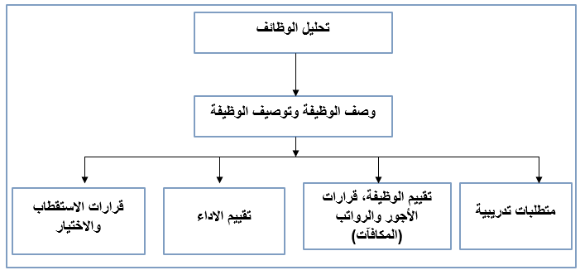
استخدامات معلومات تحليل الوظائف
❖ التدريبTraining: تُستخدم ايضا المعلومات التي يوفرها تحليل الوظائف في تصميم وتطوير البرامج التدريبية، نظراً لان هذا التحليل وما ينجم عنه من وصف للوظائف يُظهر مجموعة المهارات ومن ثم مستوى التدريب المطلوب.
❖ اكتشاف المهام التي لم يتم تخصيصها للإفراد Discovering Unassigned Duties: فتحليل الوظائف يسهم أيضا في اكتشاف الواجبات التي لم تسند مهمة القيام بها إلى إفراد. فمثلاً: عند تحليل وظيفة مدير الإنتاج بالشركة. قد يخبرك بأنه يؤدي العديد من الواجبات والتي تشمل تخطيط جداول الإنتاج الأسبوعية بالشركة شراء المواد الخام. وقد ينسى ان يشير إلى أن إدارة المخزون من المواد الخام أو المنتجات تامة الصنع وبالفحص قد تكتشف انه لا يوجد أي فرد أخر من العاملين في مجال الإنتاج مسؤول عن إدارة المخزون وتستطيع التصرف من خلال إعادة النظر في الوظائف مثل تلك التي من الواجب أن يؤديها فرد ما لإدارة المخزون وهكذا تكون قد استطعت اكتشاف مهمة خدمية غير مفيدة لأحد الإفراد للقيام بها. وكل ذلك يعود الفضل فيه في عملية تحليل الوظائف.

Slide 15
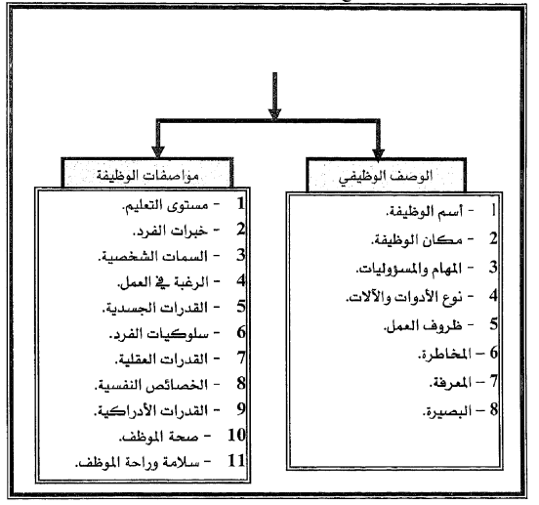
يتضمن تحليل الوظيفة نشاطين هما:
الوصف الوظيفي Description Job: وهو وصف وتعريف للوظيفة يتضمن على الأقل المهام التي تتضمنها الوظيفة كالواجبات والمسؤوليات وظروف العمل والأدوات المستخدمة.
موصفات الوظيفة specifications Job: وهو ((عبارة عن قائمة توضح الحد الأدنى لمؤهلات الأفراد العاملين لغرض أداء الوظيفة وفقا لمتطلبات الأداء)).

Slide 16

مراحل عملية تحليل الوظائف
- مرحلة تجميع البيانات: إن عملية تحليل الوظائف هي بالدرجة الأولى تجميع للبيانـات والمعلومـات والحقـائق التي تصف الوظيفة بشكل يميزها عن غيرها مـن الوظـائف، الأمـر الـذي يـضفي عـلى مرحلة التجميع هذه أهمية خاصة ليس فقط لتأثيرها على موضوعية المـرحلتين التـاليتين، بل ايضاً لتأثيرها على موضوعية نتائج عملية التحليل ككـل.
- مرحلة التحليل: بعد الانتهاء من مرحلـة تجميـع البيانـات والمعلومـات التـي تـصف الوظـائف محـل الدراسة تأتي مرحلة تحليل هذه البيانات والمعلومات بغرض مراجعتها وإزالة التـضارب بينها ثم اخيراً تصنيفها إلى عدد مـن عوامـل التحليـل التـي يمكـن قياسـها موضـوعياً، بغـرض الوقـوف عـلى طبيعـة عمـل كـل وظيفـة مـن الوظـائف، ومـستوى صـعوبتها، والمسؤوليات التي يتحملها شاغل الوظيفة اللازم توافرها فيه.
- مرحلة إعداد بطاقات الوصف: وتهدف هذه المرحلة إلى استيفاء نماذج أو بطاقات الوصف من واقع البيانات، التي تم تجميعها وتصنيفها في المرحلتين السابقتين، وكما سبق القول، فإنه من الممكن تفريغ بيانات الوصف إما في بطاقة أو نموذج واحد أو في نموذجين مستقلين.

Slide 17
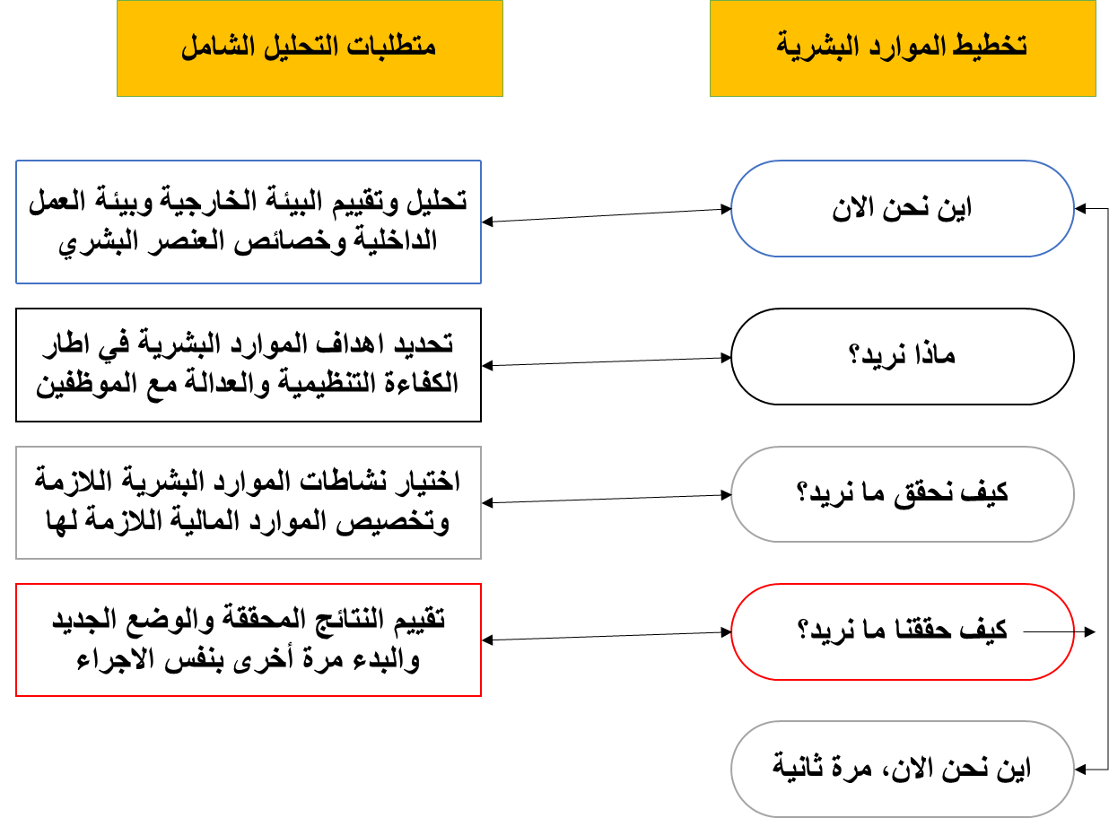
تخطيط الاحتياجات البشرية
مفهوم تخطيط الموارد البشرية
يشكل تخطيط الموارد البشرية Human Resource Planning حلقة الربط الأساسية بين إستراتيجية المنظمة والوظيفة العامة لإدارة الموارد البشرية. إذ تعكس الخطة الإستراتيجية للموارد البشرية كيف تستقطب المنظمة وتوظف مواردها البشرية. وهي تؤثر وتتأثر بإستراتيجية المنظمة، وتشكل في الوقت نفسه القاعدة لإدارة الموارد البشرية، وبالإمكان تعريف تخطيط الاحتياجات البشرية بأنه: عملية اتخاذ القرارات الخاصة بالحصول على واستخدام وتطوير الموارد البشرية.
أو هو تحديد الاحتياجات المستقبلية من العاملين من حيث العدد والمهارات للمنظمة ككل وكذلك للأنشطة المختلفة فيها.
كما يقصد بتخطيط الموارد البشرية عملية جمع واستخدام المعلومات اللازمة لاتخاذ القرارات حول الاستثمار الأمثل في نشاطات الموارد البشرية المختلفة.
ويلاحظ من الشكل السابق مدى وضوح العلاقة بين تحديد ملامح الموارد البشرية وظروف العمل بالمنظمة. فنحن لا تستطيع تحديد (أين نقف آلان) إلا إذا عرفنا الظروف البيئية المحيطة بنا من اقتصادية واجتماعية وتكنولوجية وعرفنا أيضا ما هي مواصفات وخصائص العاملين حالياً في المنظمة.

Slide 18

مراحل تخطيط الاحتياجات البشرية
1- تحديد الطلب المتوقع من الموارد البشرية Labor Demand
يعتمد تحديد الاحتياجات المستقبلية من الموارد البشرية (تحديد الطلب) على الأهداف التي تسعى المنظمة إلى تحقيقها.
2- تحديد العرض المتوقع من الموارد البشرية Labor Supply
تتعلق هذه المرحلة بحصر الموارد البشرية العاملة حالياً في المنظمة وتحليلها وكذلك دراسة المتوافر منها في سوق العمل في ضوء الاحتياجات التي تم تحديدها في المرحلة السابقة.
3- وضع خطة العمل Action Plan
بعد دراسة العرض والطلب على الموارد البشرية في ضوء الأهداف المستقبلية تقوم إدارة الموارد البشرية بوضع خطة العمل. وتمثل خطة العمل نظاماً إجرائياً لتنفيذ الأهداف أو خطوات عمل تفصيلية لما يجب أن يتم عملة.
4- تنفيذ الخطة ومتابعتها Implementing and Follow-up The Plan
وبعد أن تصبح الخطة معدة للتنفيذ تقوم إدارة الموارد البشرية (أو الجهة المختصة) بنقلها إلى حيز التنفيذ وترجمتها إلى أعمال وأفراد يؤدون تلك الأعمال وفق جدول زمني معد مستقبلاً.
18

Slide 19

اهمية تخطيط الموارد البشرية
على الرغم من أن التخطيط للموارد البشرية يتوجب ممار من قبل جميع المنظمات إلا إن أهميته تظهر بشكل واضح في المنظمات الكبيرة والمتوسطة نظرا لما يحققه لها من فوائد عديدة تتمثل بما يلي: -
1- يساعد تخطيط الموارد البشرية على منع ارتباكات فجائية في خط الإنتاج والتنفيذ الخاص بالمشروع وذلك لأنه ساعد على التعرف على مواطن العجز والفائض في القوى العاملة.
2- يساعد في التخلص من الفائض وسد العجز وبالتالي ترشيد استخدام الموارد البشرية.
3- يساعد على تخطيط للمستقبل الوظيفي للعاملين حيث يتضمن ذلك تحديد أنشطة التدريب والنقل والترقية لهم.
4- يساعد على تحليل قوة العمل المتاحة على معرفة أسباب تركهم للخدمة أو بقاءهم فيها ومدى رضاهم عن العمل.
5- يؤدي إلى توفير الكفاءات بشكل منسجم مع حاجات ومتطلبات المنظمة.
19
19

Slide 20
اهداف تخطيط الموارد البشرية
هناك مجموعة من الأهداف تأتي من وراء تخطيط الموارد البشرية من أهمها الآتي:
1- التعرف على الوضع الحالي للموارد البشرية للمنظمة بشكل تفصيلي بما يسهم في بيان الصورة الواقعية لقوة العمل الحالية موزعة على المستويات الإدارية والإدارات والأقسام والوظيفية المختلفة. 2- تحديد مصادر استقطاب الموارد البشرية ودراستها، وتقييمها لبيان الأسلوب الأفضل منها الذي يتوافق مع الظروف المنظمة واحتياجاتها
3- توفير المدخلات المطلوبة للمنظمة (مهارات، قابليات، خصائص) في الوقت المناسب.
4- الوقوف على المشكلات التي تواجه عمليات تخطيط الموارد البشرية، والسعي لتحليلها ودراسة آثارها الحالية والمستقبلية.
5-توفير الكفاءات بشكل منسجم مع حاجات ومتطلبات المنظمة الأمر الذي يؤدي إلى رفع مستوى رضي العاملين عن إعمالهم ومنظمتهم.

Slide 21



